Slide 1
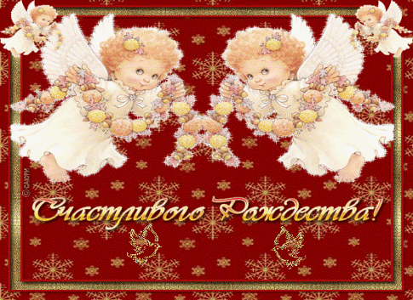
Рождество Христово Авторы проекта: Кулиманов Дмитрий 6 класс, Воронкова Татьяна 9 класс, Саввина Юлия 11 класс, Клопыжникова Наталья 11 класс учащиеся МОУ «СОШ № 7» Руководитель проекта: Фролова Наталья Викторовна

Slide 2
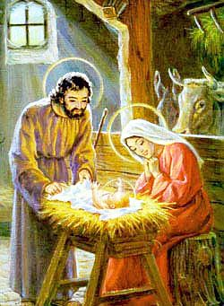
Рождество Христово называют «матерью всех праздников». Значение этой святой ночи столь велико, что даже ход новой истории и наше летосчисление ведем мы от Рождества Христова.
А на Руси этот Праздник особенно любим

Slide 3
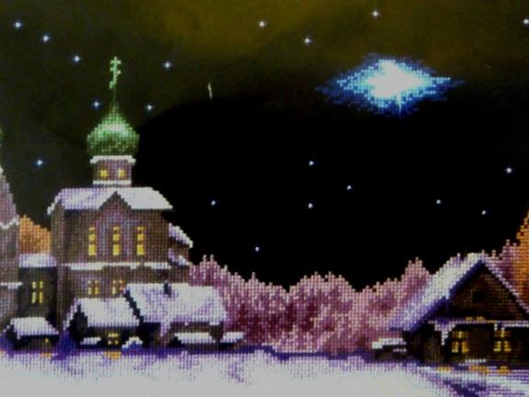
Для создания своей поделки я выбрала такое известное рукоделие, как вышивка крестом. На моей картине появился храм на фоне Рождественской ночи.
Клопыжникова Наталья
11 класс

